Slide 1


Osori-Git-01
2016025614 원준호

Slide 2
Today's Menu
1. Git이란?
2. 터미널을 이용한 Git
add commit push의 흐름 이해 및 실습

Slide 3
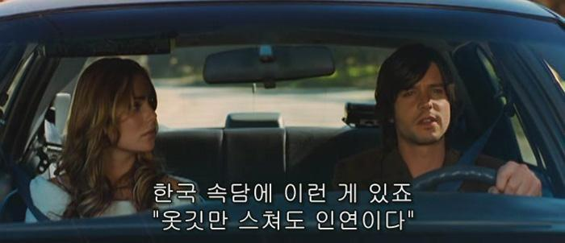
1. Git이란?

Slide 4
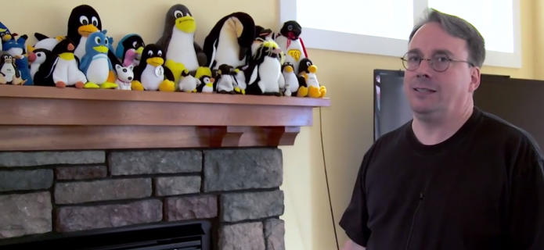
1. Git이란?
리누스 토르발스가 개발한 분산형 버전 관리 시스템(VCS)
VCS : 파일 변화를 시간에 따라 기록, 이후 특정 시점의 버전을 다시 꺼내올 수 있는 시스템
그의 Git 개발 이유는 전에 쓰던 BitKeeper가 유료화가 되어서...
빠른 속도와 분산형 저장소 지원이 특징
오픈소스 프로젝트에 핵심

Slide 5

1-1. GitHub?
Git 저장소
오픈소스 프로젝트시 무료
개발자의 은행(?)

Slide 6
2. 터미널을 이용한 Git
Prerequisite Skill
cmd/bash/terminal 명령어 :
ls[유닉스] / dir[윈도우]
‘list segments' / 'directory'의 약자
현재 디렉토리의 파일들의 정보를 나타내줌
cd <폴더명>
'change directory'의 약자
명령창에서의 디렉토리를 바꿀때 씀
폴더명에 . 은 현재 디렉토리, .. 은 상위 디렉토리
mkdir <폴더명>
'make directory'의 약자
rm <파일명> [유닉스] / del <파일명> [윈도우]
'remove' / 'delete'의 약자
파일 삭제
(sudo) rm –r <폴더명> [유닉스] / rmdir (/s) <폴더명> [윈도우]
-r 옵션은 재귀적(recursive)으로 폴더를 타고 들어가 지우라는 뜻

Slide 7
*터미널 실습
ls[유닉스] / dir[윈도우] , cd <폴더명>, mkdir <폴더명>,
rm <파일명> [유닉스] / del <파일명> [윈도우]
(sudo) rm –r <폴더명> [유닉스] / rmdir (/s) <폴더명> [윈도우]
터미널에 접속,
위 명령어를 이용하여 git_tutorial 이란 폴더를 원하는 곳에 만들고,
그 안에 터미널 텍스트 에디터를 이용하여 hello.txt 생성
ex) vim(또는 nano) hello.txt [유닉스], notepad hello.txt [윈도우]

Slide 8
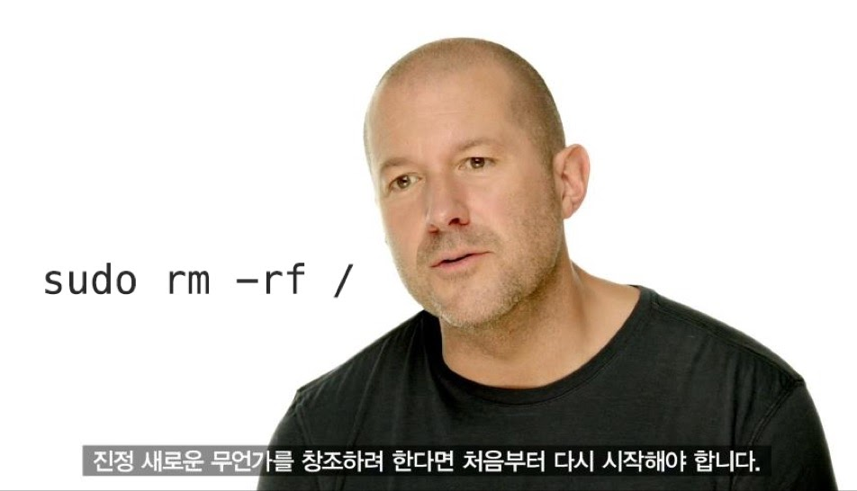
2. 터미널을 이용한 Git
아까 그 git_tutorial 폴더 지워보기 (rm -r / rmdir)

Slide 9
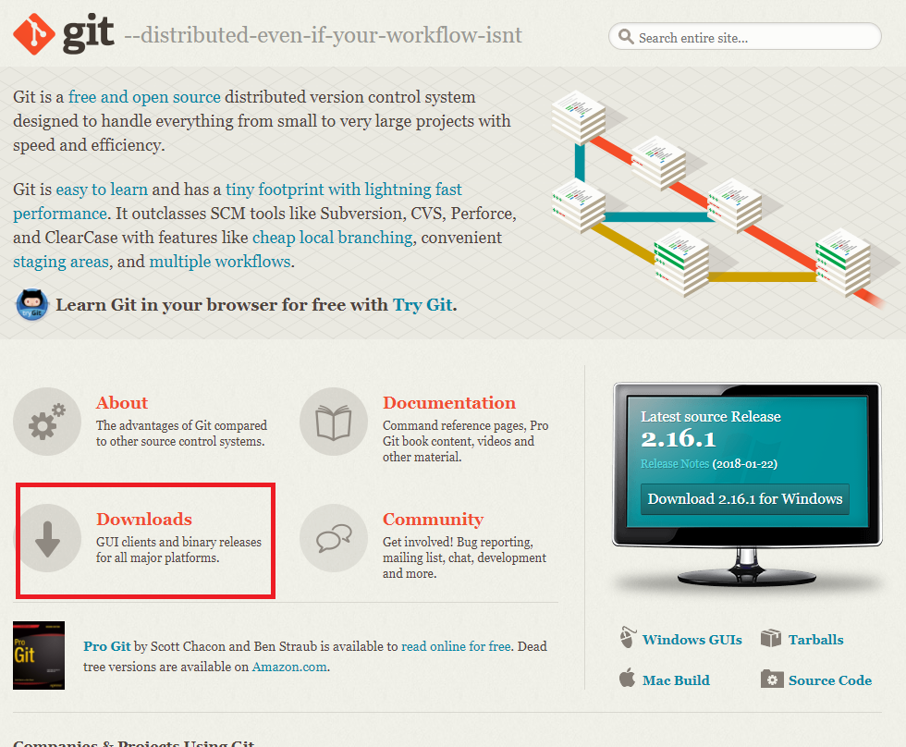
2. 터미널을 이용한 Git
github 가입
git 설치

Slide 10
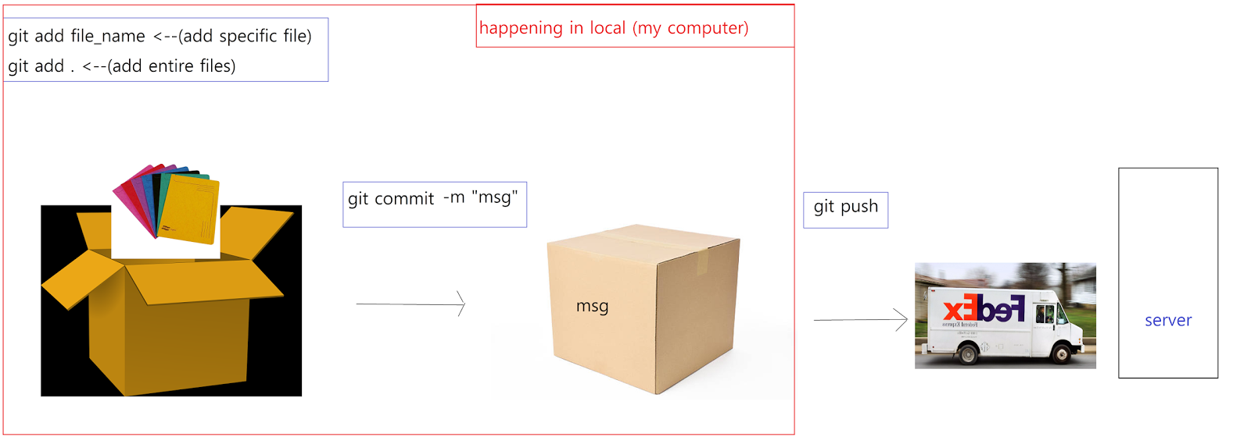
개략적인 흐름도

Slide 11
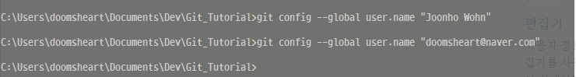
2. 터미널을 이용한 Git
최초 설정 (configuration)
git config --global user.name "myname"
git config --global user.email "your_email@domain.com"

Slide 12
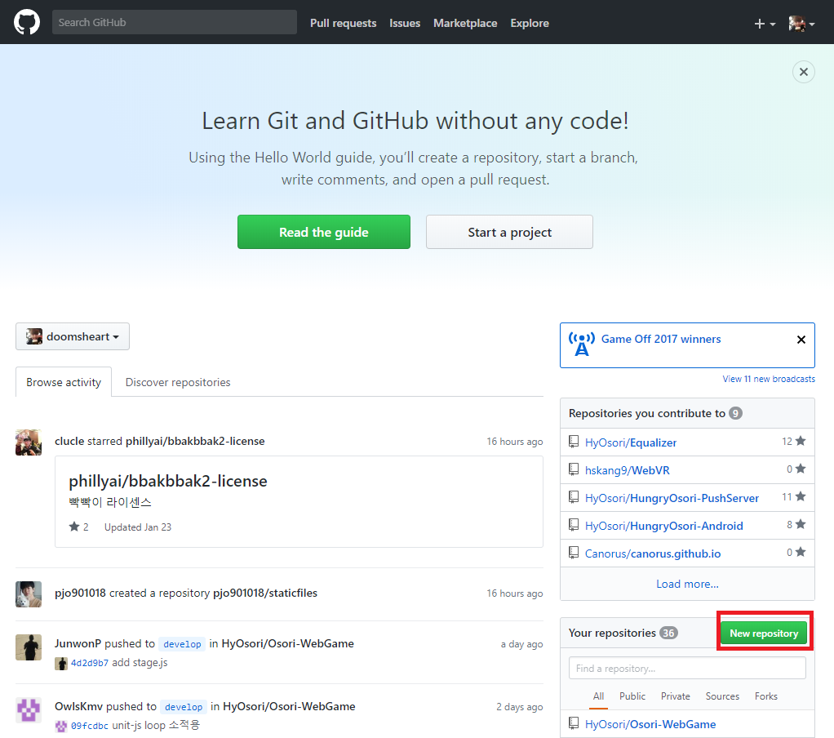
2. 터미널을 이용한 Git

Slide 13
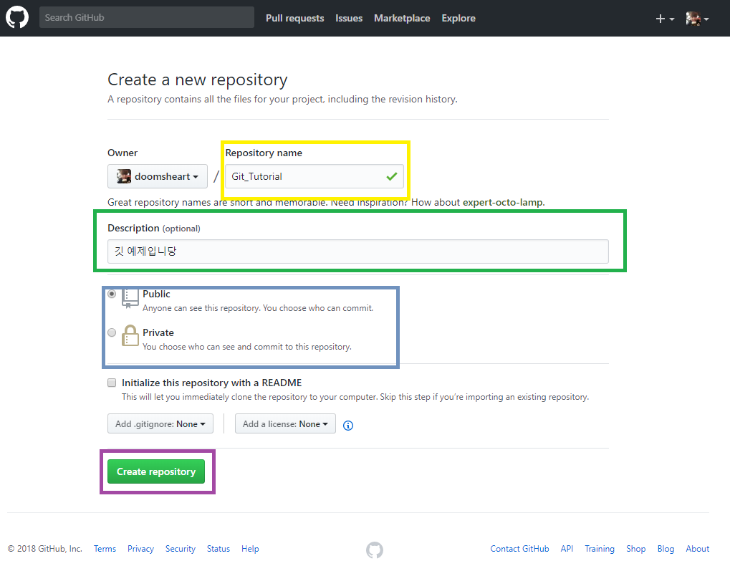
2. 터미널을 이용한 Git

Slide 14
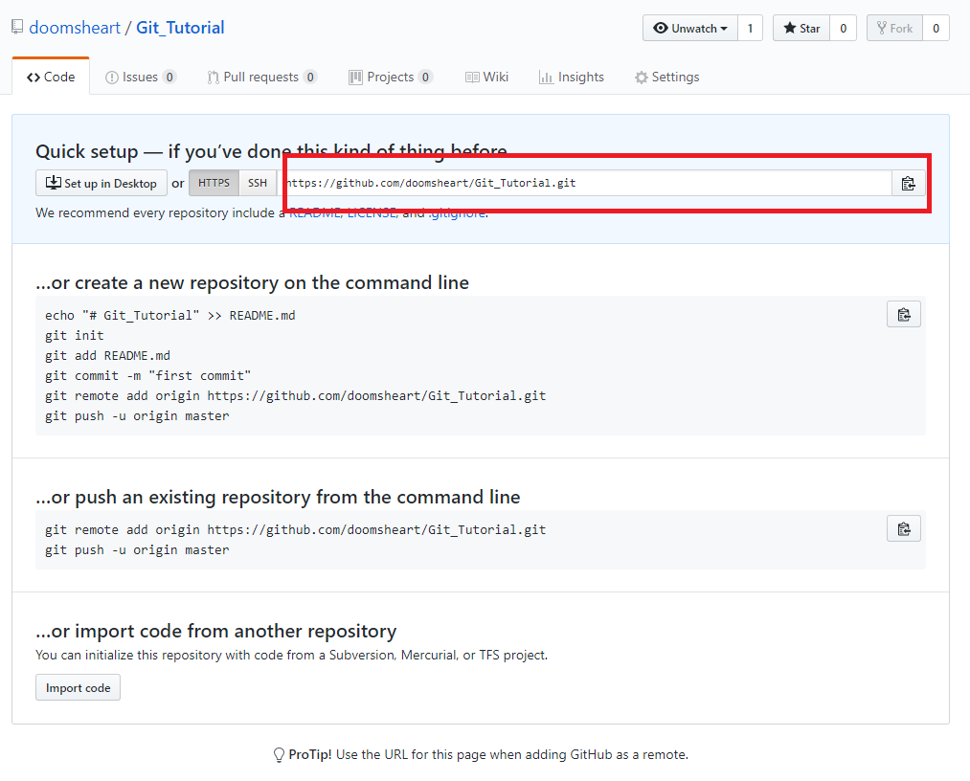
2. 터미널을 이용한 Git

Slide 15
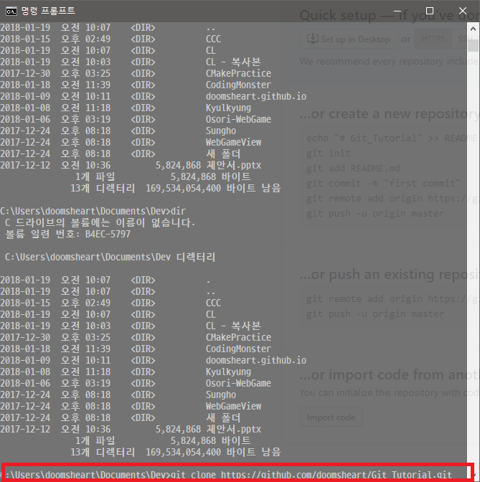
2. 터미널을 이용한 Git

Slide 16

2. 터미널을 이용한 Git : git clone ?
말 그대로 복제
맨 처음 레포지토리를 로컬(내 컴퓨터)에 다운받는 방법은 크게 두가지
i)
git clone 하기 (쭉 복사)
ii)
git init(처음 git 관련 폴더 설정(initialize),
git remote add [주소] (원격 저장소의 주소를 내 git폴더에 지정)
git pull (원격 저장소에서 데이터를 당겨 옴)

Slide 17
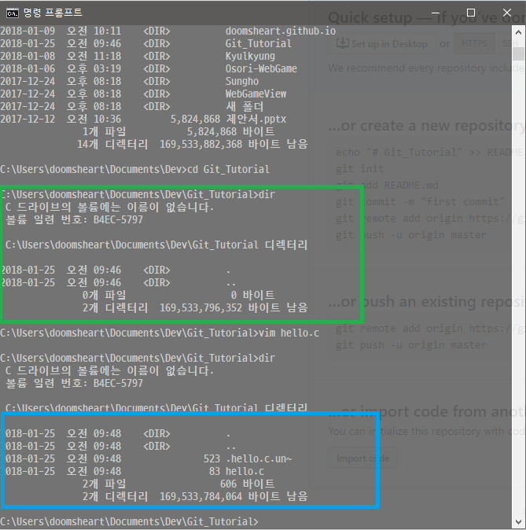
2. 터미널을 이용한 Git

Slide 18
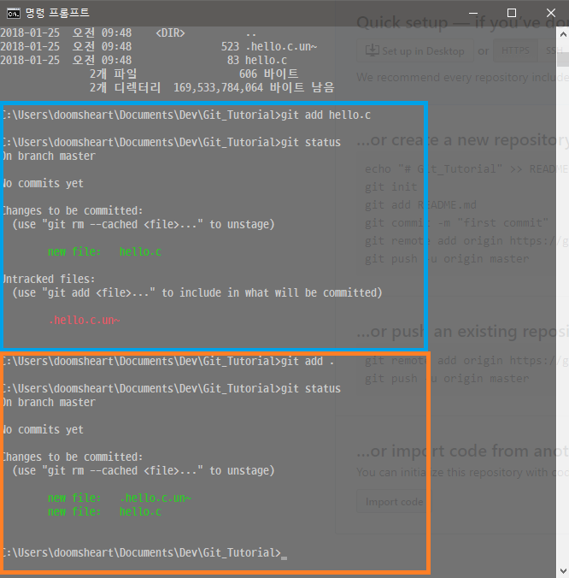
2. 터미널을 이용한 Git

Slide 19
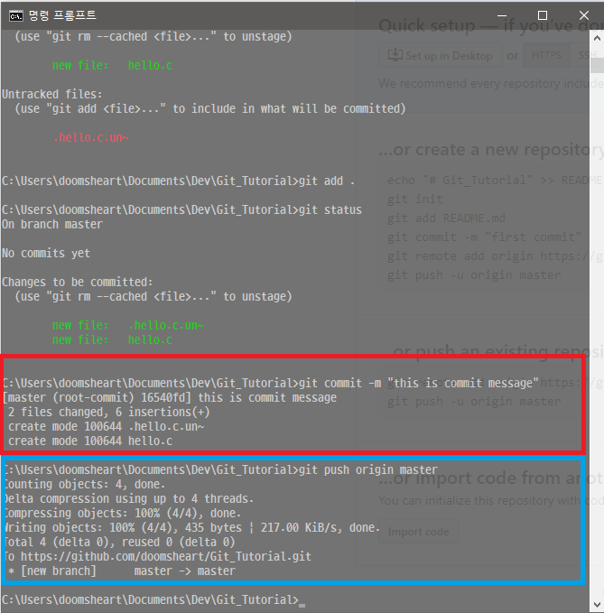
2. 터미널을 이용한 Git

Slide 20
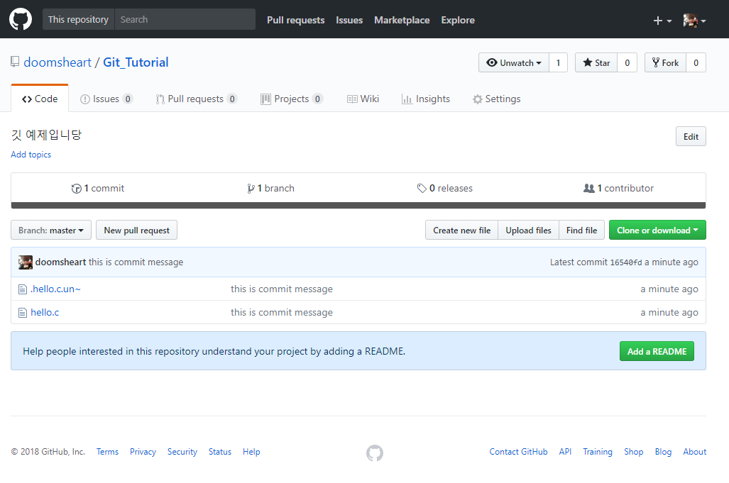
2. 터미널을 이용한 Git

Slide 21
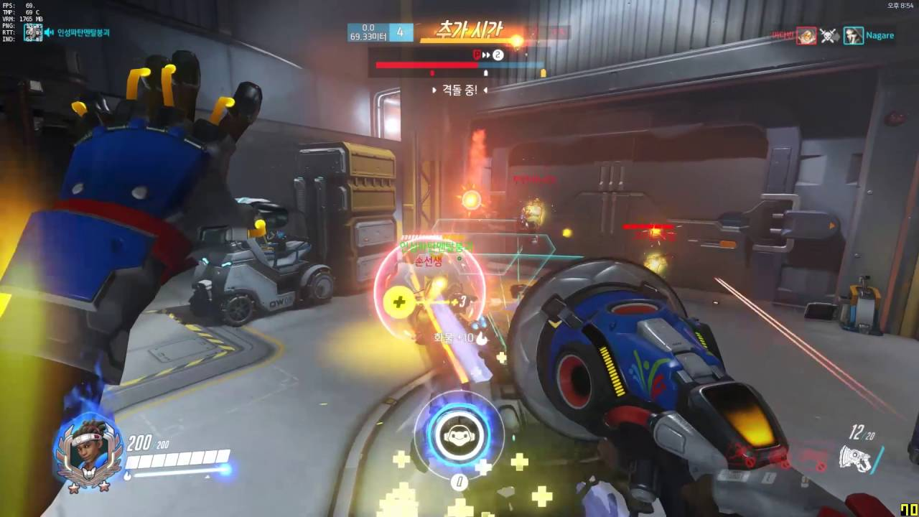
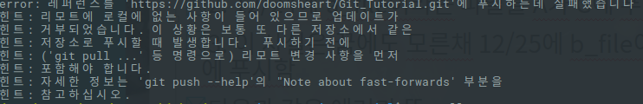
추가 시간
자주 생기는 문제 :
0. G라는 레포지토리에 A와 B가 기여를 하자고 마음을 먹음
1. 9/17에 둘은 한날한시에 클론을 받음
2. 12/24에 a_file이라는 파일을 A가 G에 푸시함
3. 이 사실은 꿈에도 모른채 12/25에 b_file이라는 파일을 B가 G에 푸시함
다음과 같은 에러가 뜸

Slide 22

git pull!
먼저 당기고(git pull) 푸시하면 된다.
적어도 이 상황에선......
근데 같은 파일을 여러명이 다르게 수정해서 푸시 한다면........?

Slide 23
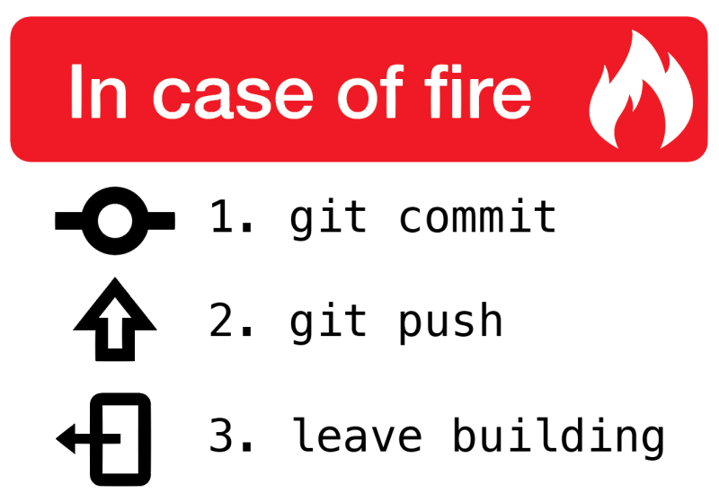
정리
clone, add, commit, push

Slide 24
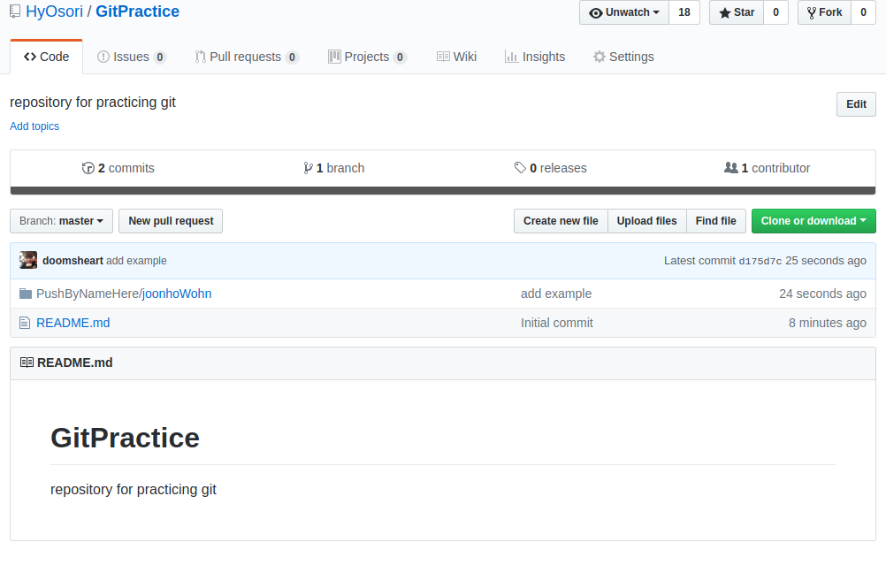
다음 시간까지 해야할 것!
이 레포안의 PushByNameHere 폴더에 본인이름의 폴더 생성후 안에 임의의 소스파일 작성 후 푸시

Slide 25
참고 자료
http://doomsodradek.blogspot.kr/2018/01/git-github.html
https://namu.wiki/w/Git
http://flowerykeyboard.tistory.com/1

